Slide 1
FoodLAB
Experimenteren in de keuken
NIBI conferentie ‘Geef het door’
De Werelt, Lunteren
15 november 2019

Slide 3
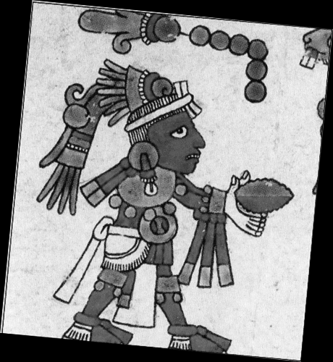
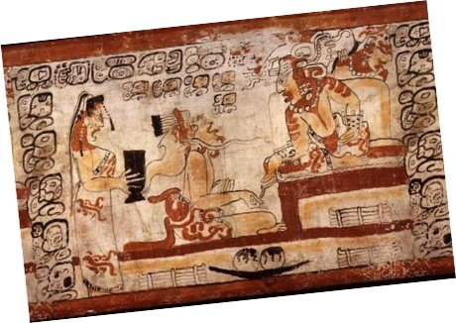
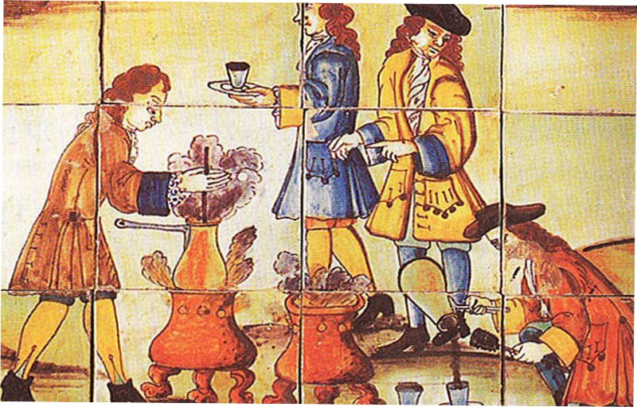
^{Geschiedenis van chocolade}
Cacao wordt al heel lang genuttigd. De Azteken verbonden cacao met Xochiquetzal, de godin van de vruchtbaarheid. Zij dronken een chocoladedrank, xocoatl, vaak op smaak gebracht met vanille, chilipeper en piment. De drank zou vermoeidheid tegengaan.
In 1585 werd chocolade voor het eerst op commerciële schaal van Veracruz naar Sevilla vervoerd. Chocolade werd toen alleen gedronken, waarbij de Europeanen er suiker aan toevoegden en de chilipeper weglieten. In 1615 werd de chocoladedrank bij officiële audiënties bij de Franse koning ingevoerd, totdat het gebruik door bezuinigingen weer werd afgeschaft. In de 17e eeuw was chocolade een luxeproduct dat vooral gebruikt werd door de adel.
De eerste chocoladefabriek verrees in 1728 in Engeland. In 1760 kwamen er fabrieken in Duitsland en Frankrijk. In 1819 werd voor het eerst Zwitserse chocolade gefabriceerd. In 1813 begon Blooker met de productie van cacao en chocolade in Nederland, en in 1828 deed Casparus van Houten sr. een belangrijke uitvinding waarmee op eenvoudige wijze het vet van de cacaomassa kon worden gescheiden. Deze techniek kreeg wereldwijd navolging. Eind 18e eeuw begon chocolade in prijs te dalen, zodat ook gewone mensen het konden betalen.

Slide 4
Kruidenzout
^{Ingrediënten:}
^{grof zeezout of himalaya zout}
^{kruid naar wens bv.:}
^{koriander}
^{venkel}
^{basilicum}
^{tijm}
^{brandnetel}
^{paardenbloem}
^{munt}
^{Zo maak je het:}
1. Spoel de kruiden en dep ze goed droog met keukenpapier.
2 Doe de kruiden met het zout in de vijzel en stamp fijn, tot alles goed gemengd is.
Om schimmel op het kruidenzout te voorkomen, houd de volgende verhouding aan:
Verse kruiden: 1/4 kruid op 3/4 zout
Gedroogde kruiden: 1/3 kruid op 2/3 zout

Slide 5
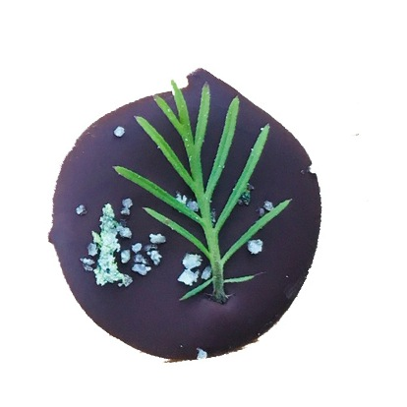
^{Chocoladeflikken* met zeezout}
^{Ingrediënten:}
^{100 gram pure chocolade}
^{grof zeezout}
^{Zo maak je het:}
1. Smelt de chocolade au bain marie
2. Maak hoopjes gesmolten chocolade op een vel bakpapier.
3. Smeer dit uit met de achterkant van een lepel tot rondjes van 4-5 cm doorsnede.
4. strooi er (kruiden)zeeout over
* Een flik of flikje is een besuikerd rond chocolaatje of chocoladekoekje met een bolle en een platte kant. Het is vernoemd naar de uitvinder Caspar Flick, die in 1745 een chocoladefabriekje begon in de Nes in Amsterdam. Een zekere Jan Dekker nam in 1799 het chocoladebedrijfje over als ‘Erven Caspar Flick & Co’. Ze maakten onder meer ‘flikjes’, chocolaatjes waar in 1811 al namaak van op de markt kwam.

Slide 6
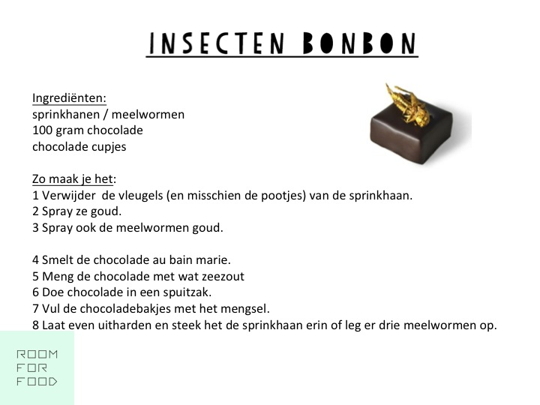
^{Insecten bonbon}

Slide 7
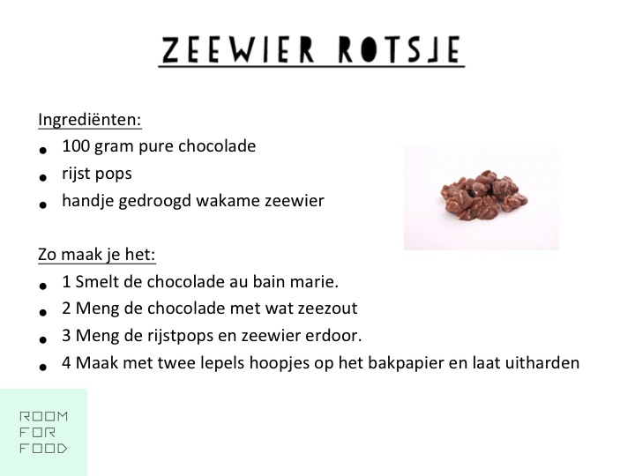
^{zeewier rotsje}

Slide 8
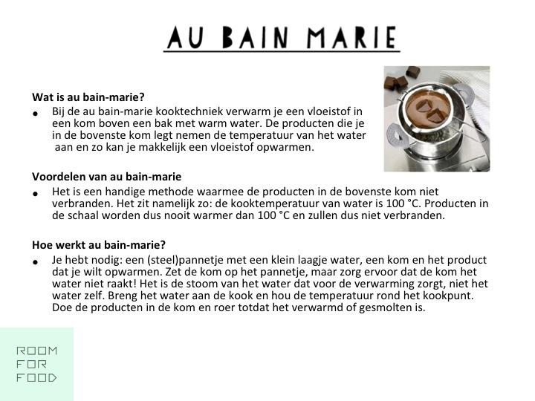
^{Au bain marie}

